Slide 1
Konzept 2 für den Bezug kommunaler Projekte zu BnE und Sprachenunterricht: der Sprachspinat-Garten
Sonja Eisenbeiß

Slide 2
Überblick
Sprachspinat
Permakultur-Design
Der Sprachspinat-Garten
Wopf: Die Wort-Pflanzen-Liste
Wofopf: Die Wortform-Pflanzen-Liste
Wokopf: Die Wortkombinationen-Pflanzen-Liste
Wupf: Die Wurm-Pflanzen-Liste
Die 5-R-Kiste
Mehr Informationen

Slide 3
Sprachspinat

Slide 4
Sprachspinat
+
+
=
SPRACHe
SPIel
NATur
Sprachspinat

Slide 5
Sprachspinat-Webseite und Marke
Sprachspinat ist eine auf Sonja Eisenbeiß eingetragene Marke.
Website: https://www.sprache-spiel-natur.de/

Slide 6
Das Sprachspinat-Garten-Konzept
Das Sprachspinat-Garten-Konzept verbindet auf spielerische Weise:
Sprachbildung
Sprachförderung
Naturbildung
Bildung für nachhaltige Entwicklung
Es beruht auf einem permakulturellen Ansatz https://www.sprache-spiel-natur.de/tag/permakultur-einfuehrung/

Slide 7
Permakultur-Design

Slide 8
Permakultur-Design – das Design permanenter Systeme
permaculture: permanent (agri) culture
stabil und resilient
nach dem Vorbild der Natur
in allen Lebensbereichen:
Landwirtschaft
Gartenbau
Gesellschaft
Finanzen

Slide 9
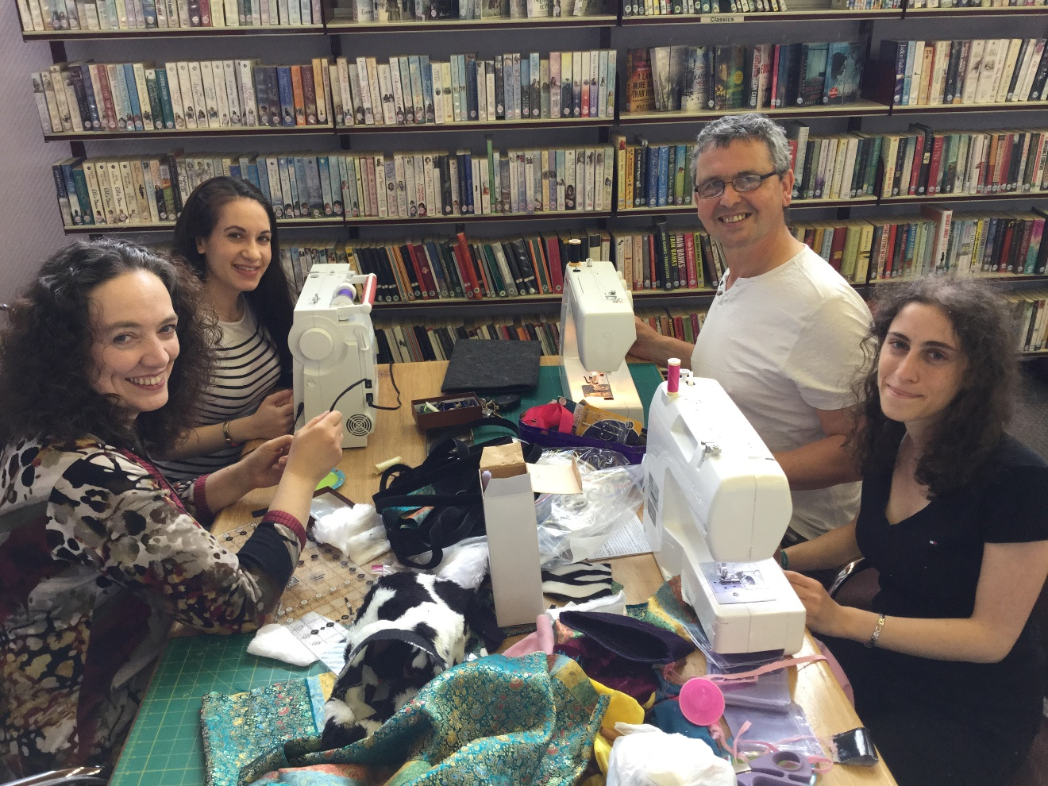
Ethische Prinzipien der Permakultur
Earth Care
People Care
Fair Share
Beispiel: Herstellung von Sprachspielzeug aus recycelten Materialien im Dorf-Repair Cafe
https://languagegamesforall.wordpress.com/2015/09/29/join-us-for-languagegames-repaircafe-wivenhoe-library-essex-5102015-10-12/

Slide 10
Das Design des Permakultur-Gartens – Permakulturpinzipien I
Jedes Element erfüllt mehrere Funktionen:
Sprachbildung/förderung & Bildung für nachhaltige Entwicklung,
Lernen über Sprache & Lernen über Natur.
Jede Funktion wird durch mehrere Elemente erfüllt:
mehrere Pflanzenlisten für Sprachaktivitäten,
mehrere Pflanzenlisten zur Bildung für nachhaltige Entwicklung.

Slide 11
Das Design des Permakultur-Gartens – Permakulturpinzipien II
Es wird kein Abfall produziert. Kreisläufe werden geschlossen. Vorhandenes wird genutzt:
Wiederverwendung, Recycling, Kompostierung von physischen Materialien,
Produktion/Verwendung von Datenbanken und Open Educational Resources.
Das Problem ist die Lösung
Bildungskontexte sind hochgradig variabel und verändern sich ständig
Der Permakultur-Garten ist ein flexibles und ausbarbares Toolkit

Slide 12
Bildung für nachhaltige Entwicklung: 17 Ziele

Slide 13
Der Sprachspinat-Garten

Slide 14
Der Sprachspinat-Garten – Was ist das?
ein multi-funktionales Toolkit für Bildungsaktivitäten
einsetzbar in verschiedenen Kontexten:
private Gärten, Schulgärten und Gemeinschaftsgärten, Wohnzimmer, Klassenzimmer, Distanzunterricht, …
basierend auf einem ganzheitlichen Konzept, das Sprache, Spiel und Natur bei der Bildung für nachhaltige Entwicklung verbindet

Slide 15
Der Sprachspinat-Garten – Was gehört dazu?
Komponenten:
3 Pflanzenlisten für spielerisches Lernen über Sprache, Natur & Nachhaltigkeit
1 Tutorial für eine Pflanzbox mit eingebautem Wurmkompost-Turm
1 Set von Unterrichtsmaterialien und Informationen zu den 5 Rs:
Refuse, Reduce, Reuse, Recycle, Rot (= compost)

Slide 16
Wopf Die Wort-Pflanzen-Liste

Slide 17
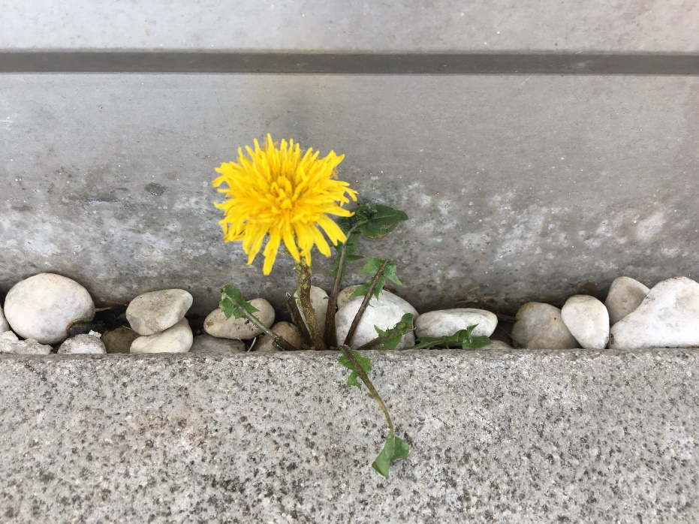
Wopf: Die Wort-Pflanzenliste
Pflanzennamen mit Wörtern aus der Alltagssprache
Personen
Tiere
Körperteile
Kleidung
Haushaltsgegenstände
Frau-en-mantel
Löwe-n-zahn
Frosch-löffel

Slide 18
Wopf: Sprache & BNE
Sprache:
Alltagswortschatz
Botanik-Fachwortschatz
Wortbildung und Wortstruktur
BNE
Biodiversität
Verhältnis zur Natur (z.B. Materialnutzung, wie bei der Färber-Distel)
Pflanzen als Medizin

Slide 19
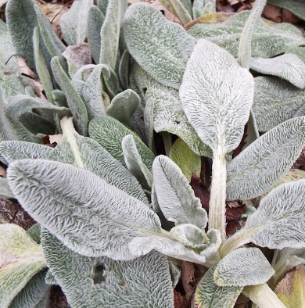
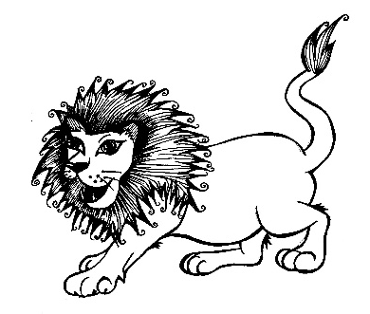
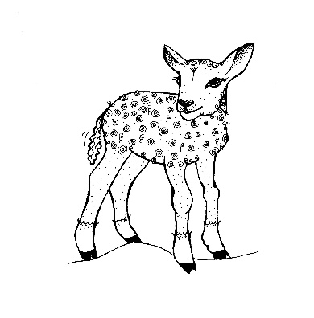
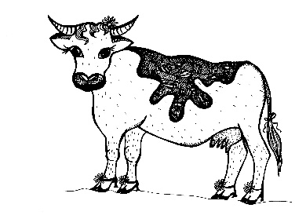
Wopf–Aktivitäten
Pflanzenwahl und Pflanzung
Recherche zu Pflanzennamen
Suchspiele im Garten
Pflanzenbeschriftung
Ratespiele
Sprachvergleiche
Memo-Spiele …

Slide 20
Wofopf Die Wortform-Pflanzen-Liste

Slide 21
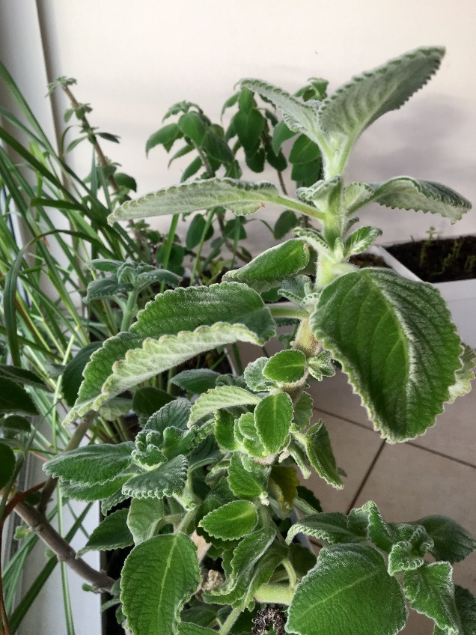
Wofopf: Die Wortform-Pflanzenliste
Zusammengesetzte Pflanzennamen mit:
das (der) Zitronenbasilikum
die Zitronenminze
der Zitronenthymian
Pflanze | Genus | Typische Position
Basilikum | N (M) | 2.
Minze | F | 2.
Thymian | M | 2.
Zitrone | F | 1.

Slide 22
Wofopf: Sprache & BNE
Sprache
Genus
Wortstruktur
Wortstellung
BNE
Biodiversität
Verhältnis zur Natur
Ernährung
Pflanzen als Medizin
Armut, Ungleichheit, "Food Deserts" & Selbstversorgung
Geschlechtergleichheit: Kräuterfrauen & Hexen

Slide 23
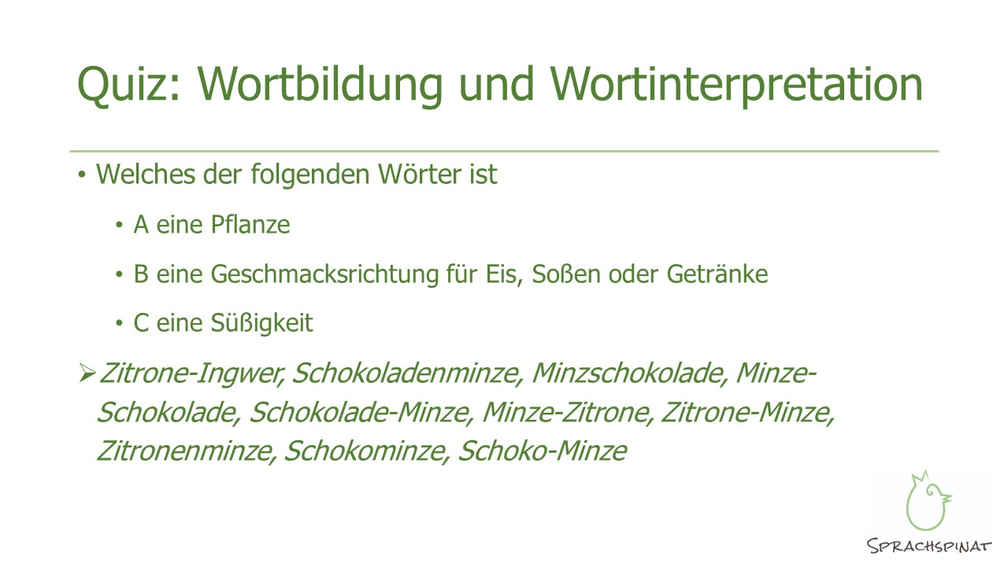
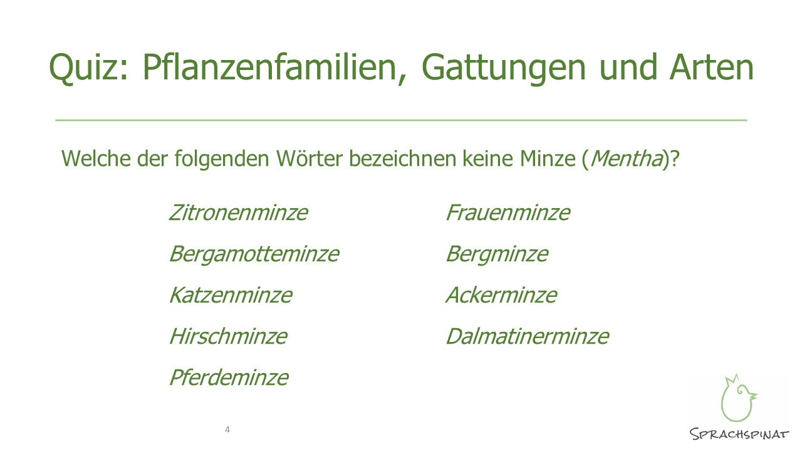
Wofopf–Aktivitäten
Sinnes-Kräuterpfad
Kochen
Namen ausdenken
Pflanzenbestimmung
Quiz …

Slide 24
Wokopf Die Wortkombinationen-Pflanzen-Liste

Slide 25
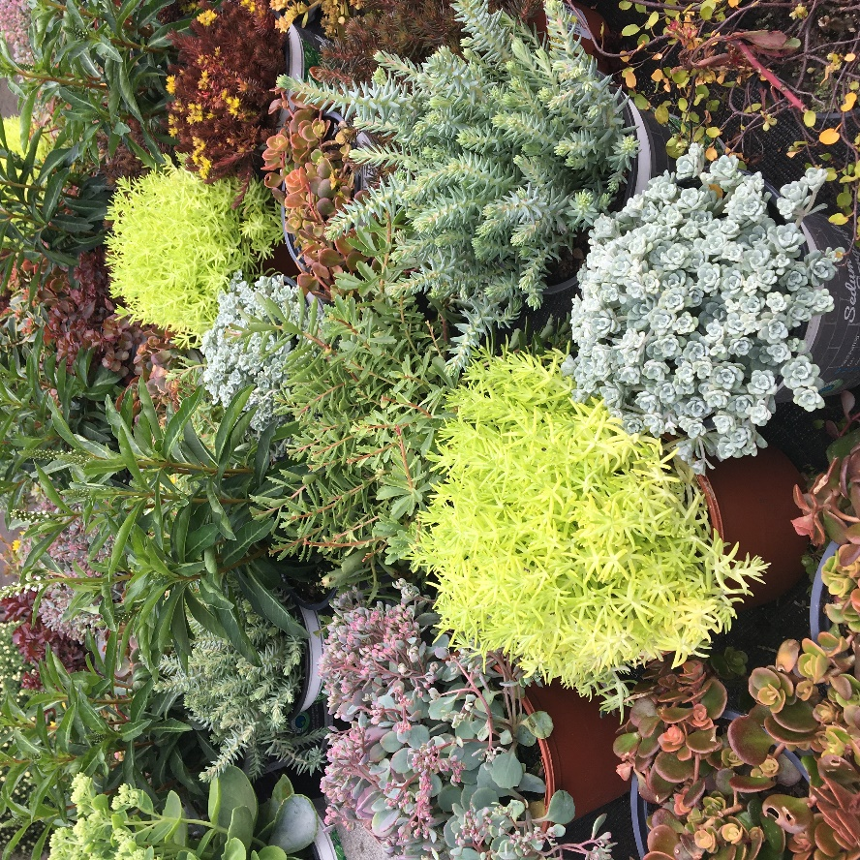
Wokopf: Die Wortkombinationen-Pflanzenliste
relativ trockenheitsresistente Dickblattgewächse (Crassulaceae) mit Komposita und Wortkombinationen
reichblühendes Fettblatt
weißblühender Rotmoos-Mauerpfeffer
https://www.plantopedia.de/pflanzenfamilien/dickblattgewaechse/

Slide 26
Wokopf: Sprache & BNE
Sprache
Wort/Phrasenstruktur
Modifikatoren & Quantoren
Farbe & Größe
Adjektivflexion
BNE
Klima (-Abkommen)
Wasser & Krieg
Sonne & Photosynthese
Biodiversität

Slide 27
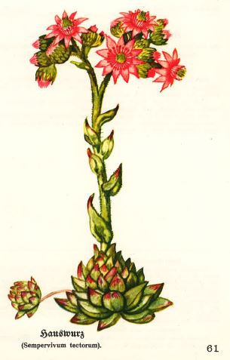
Wokopf–Aktivitäten
Such/Versteckspiel
Sensorisches Spiel
Bewässerungsexperimente
Herkunft/Klima-Recherche
Pflanzentaxonomie-Quiz
Naturkosmetik
Mikroskopieren & Zeichnen

Slide 28
Wupf Die Wurm-Pflanzen-Kiste

Slide 29
Wupf: Die Wurm-Pflanzen-Kiste
Eine Pflanzkiste mit eingebautem Wumkompost-Turm
Spielzeug für Sprachspiele auf der Kiste (selbstgebastelt oder vorhanden)

Slide 30
Wupf: Sprache & BNE
Sprache
Raum & Zeit
Farbe & Größe
Person & Numerus
Flexion & Derivation
BNE
Kompost
Kreisläufe

Slide 31
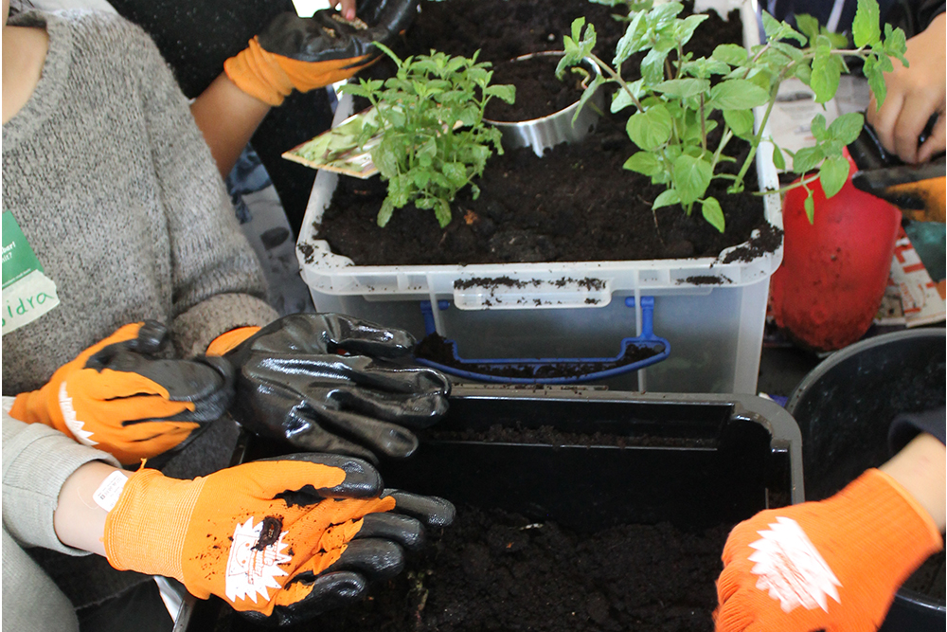
Wupf–Aktivitäten
Bau von Kiste & Wurmturm
Bepflanzung & Dekoration
Spiel auf der Kiste
Diskussionen über Kompost und Kreisläufe …

Slide 32
Die 5-R-Kiste

Slide 33
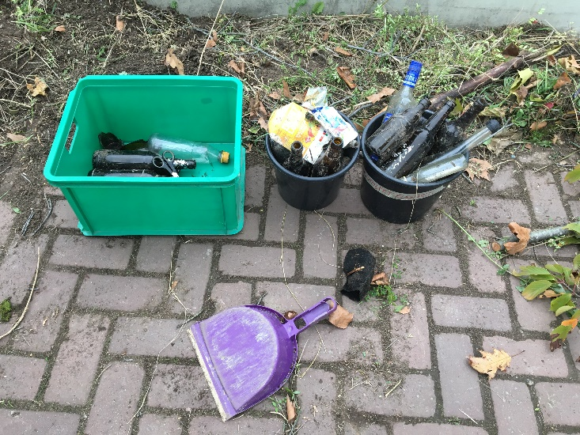
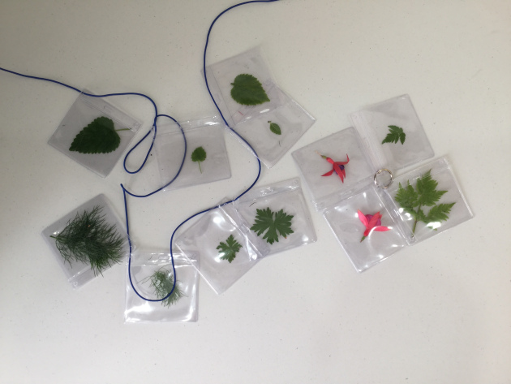
Die 5-R-Kiste
Informationen zu:
Refuse (Überflüssiges zurückweisen),
Reduce (Verbrauch reduzieren),
Reuse (wiederverwenden),
Recycle (recyclen),
Rot (verrotten lassen, d.h. kompostieren).
Materialien zum Sortieren Kompostieren etc.

Slide 34
5-R-Kiste: Sprache & BNE
Sprache
Modale & Auxiliare
Passivkonstruktionen
dreiwertige Verben (zeigen, geben, beibringen)
BNE
Abfall & Zero Waste
Produktion & Konsum
Abwasserbelastung
Plastikmüllauswirkungen

Slide 35
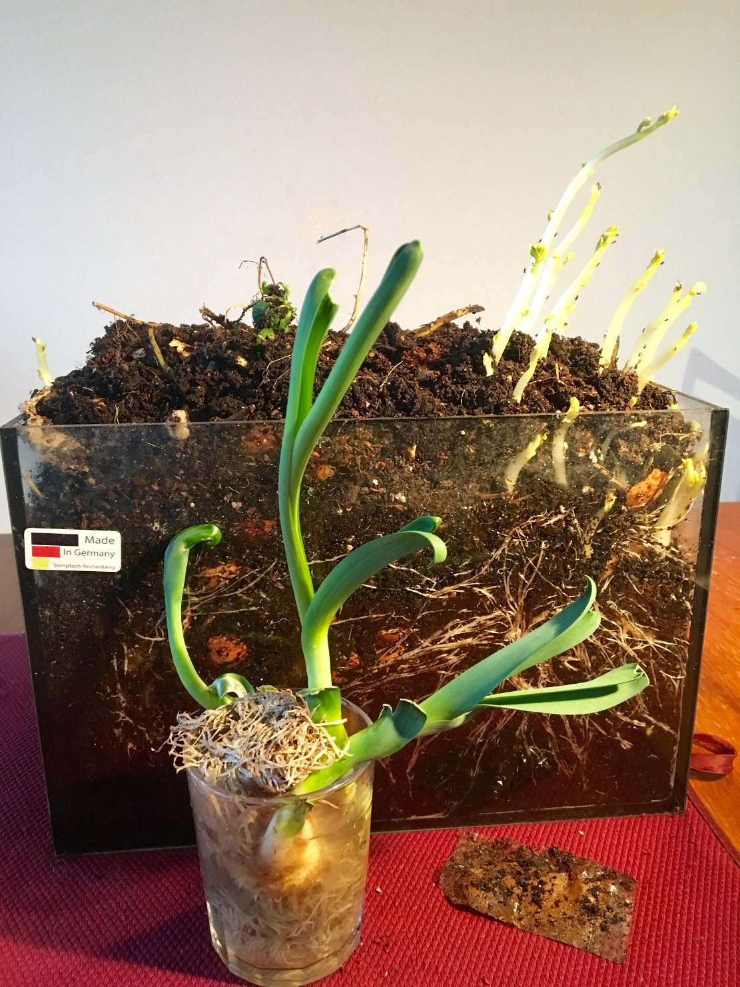
5-R-Kiste–Aktivitäten
"Abfall"-Quiz: welches R und wie? https://www.youtube.com/playlist?list=PLH154CD6dg-tcqWvUhDpKcuD4rKFJk0R8
Kompost/Regrow-Experimente
Planung einer selbstgebauten Wupf-Kiste
Diskussion von neuen Rs, z.B.: Rebuild, Reconcile, Recover (Amanda Gorman bei der US-Inauguration) …

Slide 36
Mehr Informationen

Slide 37
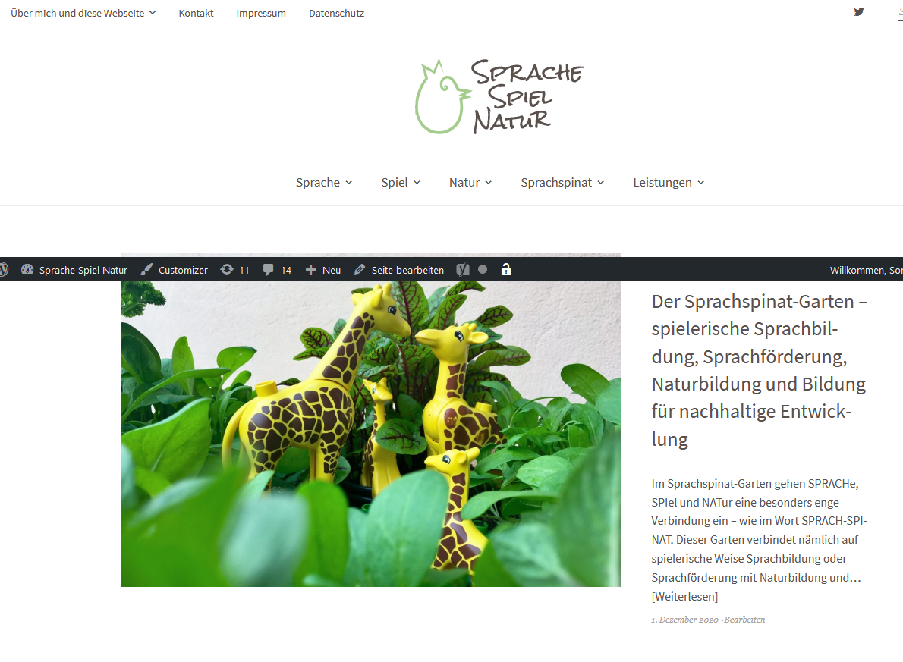
Sprachspinat Webseite: https://www.sprache-spiel-natur.de/
Artikel auf Deutsch
Link/Literaturlisten auf Deutsch & Englisch
Sprachspinat-Garten: http://www.sprache-spiel-natur.de/tag/sprachspinat-garten/
Ressourcen für BNE & sprachsensiblen Unterricht: https://www.sprache-spiel-natur.de/2021/01/16/online-ressourcen-fuer-sprachsensibel-gestaltete-materialien-zur-bildung-fuer-nachhaltige-entwicklung-bne/

Slide 38
DANKE ! Von der Sprachspinatin

